Slide 1
SCHEDULING WITH RESOURCE CONSTRAINTS Resource Loading and Leveling project management course Industrial Management (2018-2019)
2
Notes:
لمى عصام علي

Slide 2
تقوم بعض حزم برامج المشروع بإجراء تحليل الجدولة مع التسوية المتزامنة للموارد المتعددة. ومن طرق تسوية استخدام الموارد:
• القضاء على بعض قطاعات العمل أو الأنشطة.
• استبدال الأنشطة الأقل استهلاكًا للموارد.
• الموارد البديلة.
Notes:
لمى عصام علي

Slide 3
تعمل هذه الطرق على إزالة أو تبديل أجزاء العمل أو المهام ، لاستهلاك موارد أقل أو بشكل مختلف. ﻋﻟﯽ ﺳﺑﯾل اﻟﻣﺛﺎل ، ﻋﻧدﻣﺎ ﻻ يمكن اﺗﺎحة اﻟﻌﻣﺎل اﻷﮐﺛر ﺗﺄھﯾﻼ من غيرهم او ذوي الخبره في مجال عمل ما ، ﯾﻣﮐن اﺳﺗﺑﻌﺎد اﻟﻌﻣل اﻟذي ﯾﺗطﻟب ﺧﺑراﺗﮭم ﻣن اﻟﺧطﺔ ، أو ﯾﻣﮐن اﺳﺗدﻋﺎء اﻟﻌﻣﺎل اﻷﻗل ﺗﺄھﯾﻼ. ھذه اﻟﺧﯾﺎرات ھﻲ ﺗﻧﺎزﻻت ﺗﻘﻟل ﻣن ﻧطﺎق أو ﺟودة اﻟﻌﻣل. عند استخدام أي من هذه البدائل ، يكون هناك دائمًا مخاطره وهي عدم تلبية متطلبات أداء المشروع
Notes:
لمى عصام علي

Slide 4
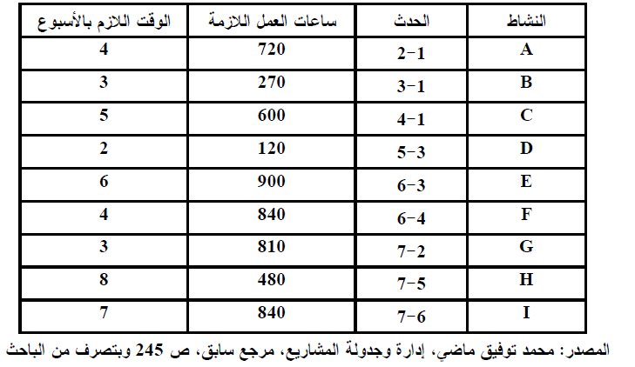
مثال : الجدول التالي يمثل بيانات أحد المشروعات بحيث أن عدد الساعات التي يقوم بها الفرد هو30 ساعة عمل فقط في الأسبوع
Notes:
لمى عصام علي

Slide 7
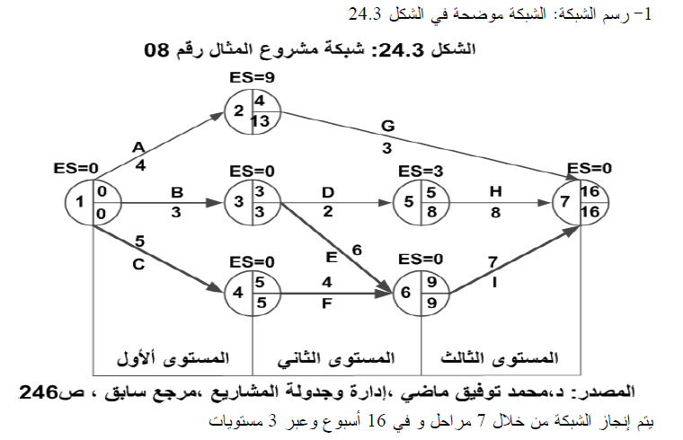
Notes:
لمى عصام علي

Slide 8
Notes:
لمى عصام علي

Slide 9
Notes:
لمى عصام علي

Slide 11
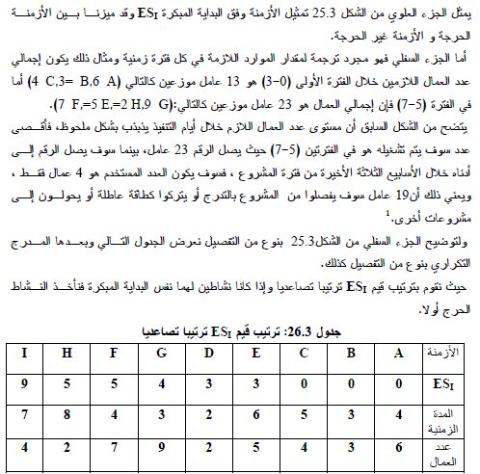
Notes:
لمى عصام علي

